Slide 1
שימוש ברשתותTransformers לייצוג מידע fMRI המגיע מגירויים טבעיים
Transformers framework for naturalistic fMRI representations
מנחה: ארז סימוני
שחר שמואלי - 316495035
אריאל חלפון - 205651730

Slide 2
תוכן עניינים.
03.
02.
01.
תיאוריה
05.
04.
מודל
ניסוי
המודל שאנו בנינו בכדי לפתור את הבעיה וחקירתו
הליך הניסוי בו נמדדו אותות מן המוח של הנבדקים
טכנולוגית הלמידה העמוקה
מסקנות
תוצאות
המסקנות שלנו מהמודל והמלצות להמשך מחקר
תוצאות המודל והסבר שלהם

Slide 3
01.
תיאוריה
טכנולוגית הלמידה העמוקה

Slide 4
הקשר בין הלמידה העמוקה למדעי המוח.
שנים של מחקר של הרשת הויזואלית של המוח לא הביאו לפריצת דרך בהבנת הראייה האנושית
התפתחות אלגוריתמיקה של רשתות עמוקות מלאכותיות בהשראת מדעי המוח הביאה ליכולת של זיהוי פרצופים ברמה אנושית
השוואה בין רשתות עמוקות מלאכותיות לבין המוח האנושי יכולות להביא לפריצת דרך משמעותית בחקר המוח

Slide 5
02.
ניסוי
הליך הניסוי בו נמדדו אותות מן המוח שך הנבדקים

Slide 6
שאלת מחקר.
הבנת דרך פעילות המוח בעיבוד מידע זמני
בניית מודל מבוסס למידה עמוקה לפעילות המוח בהתבסס על קלסיפיקציה של 15 סרטים
שימוש במודל טרנספורמר ובמאפיין ה"תשומת לב"
הסקת מסקנות לגבי פעילות המוח דרך המודל

Slide 7
הניסוי.
הכנסת 176 נבדקים למכונת fMRI-7T
הצגת סרטים בסדר מסוים עם זמן מנוחה בין הסרטים

Slide 8
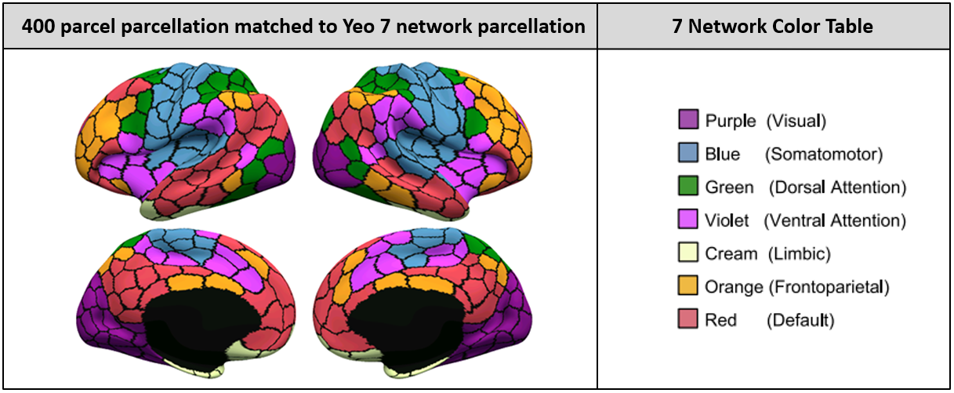
הניסוי.
מדידת הפעילות המוחית
עיבוד ראשוני למידע מהצורה שמתקבלת ממכונת ה-fMRI
הנגשת המידע דרך פרויקט HCP

Slide 9
03.
מודל
המודל שאנו בנינו בכדי לפתור את הבעיה וחקירתו

Slide 10
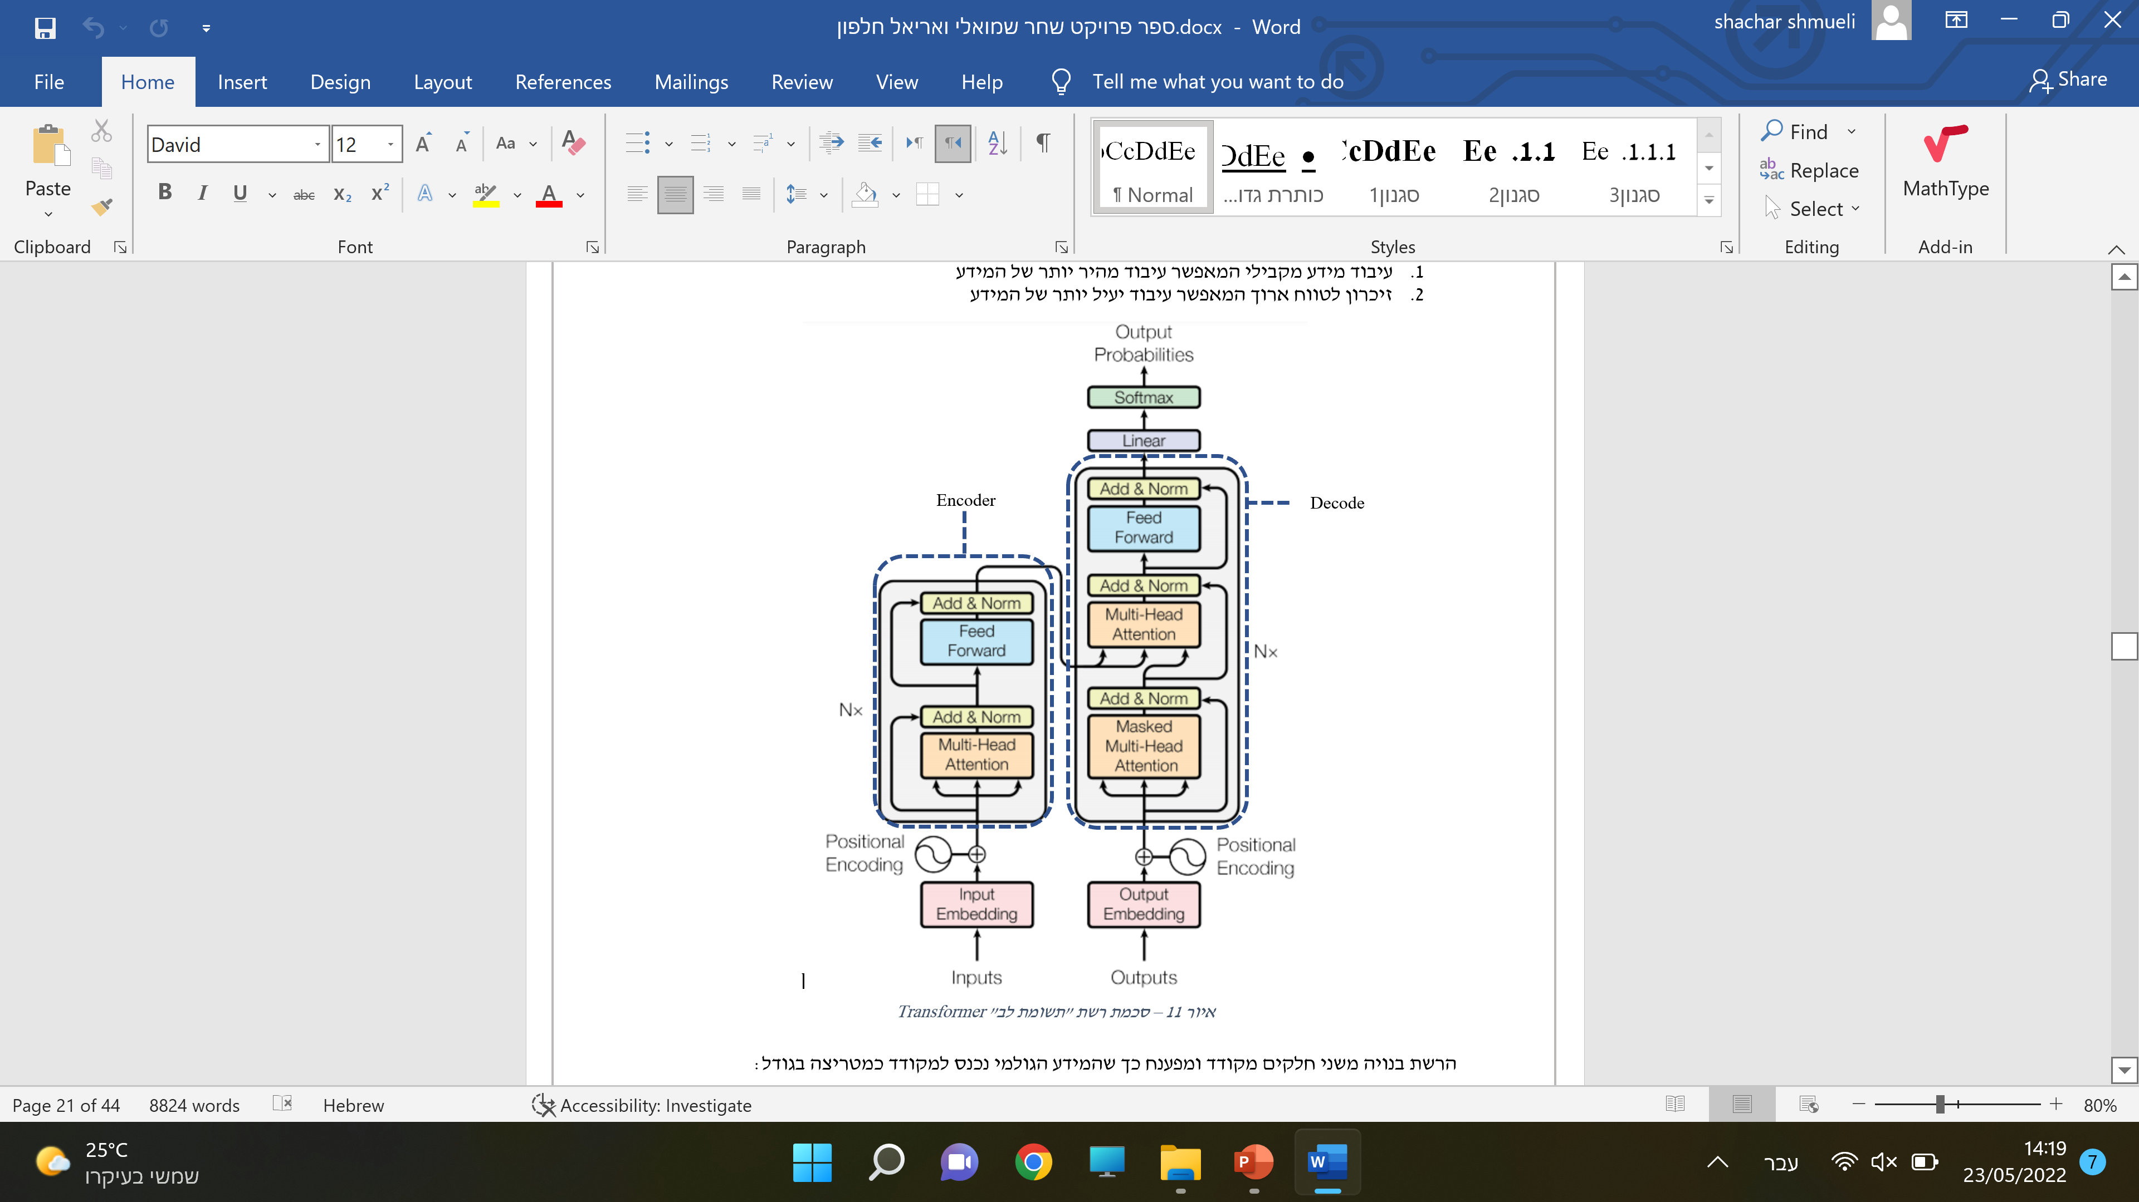
יכול ללמוד קורלציה בין המידע לעצמו ולפתרון
המודל המלא.
שימוש מרכזי כמודל תרגום
מודל מבוסס מקודד, מפענח
יכולת לעמוד בכמות מידע גדולה מאוד(ספרים שלמים)

Slide 11
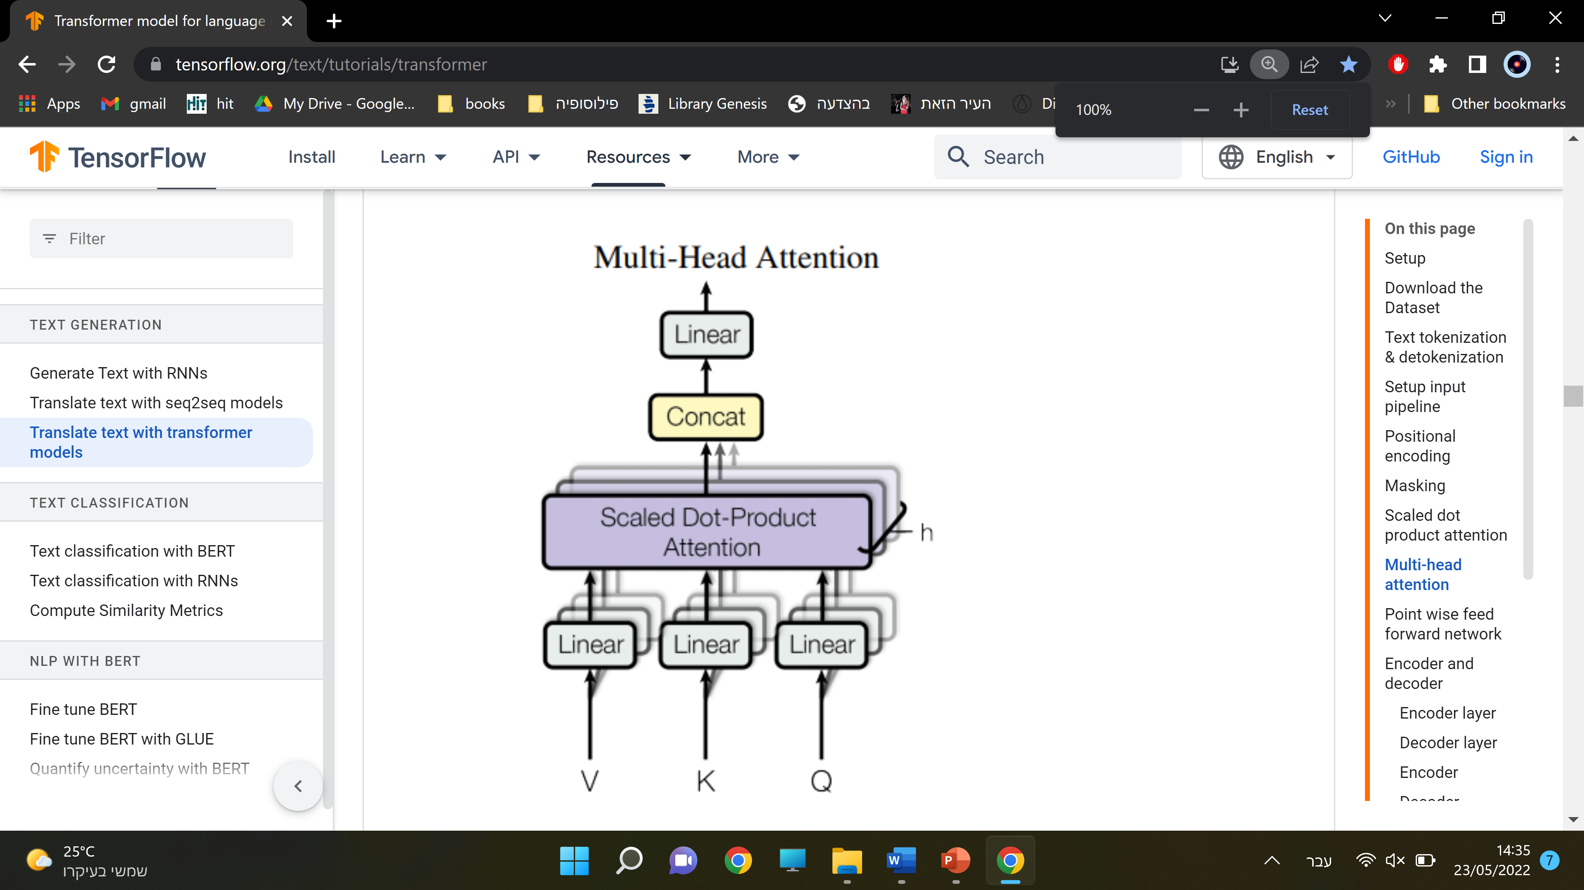
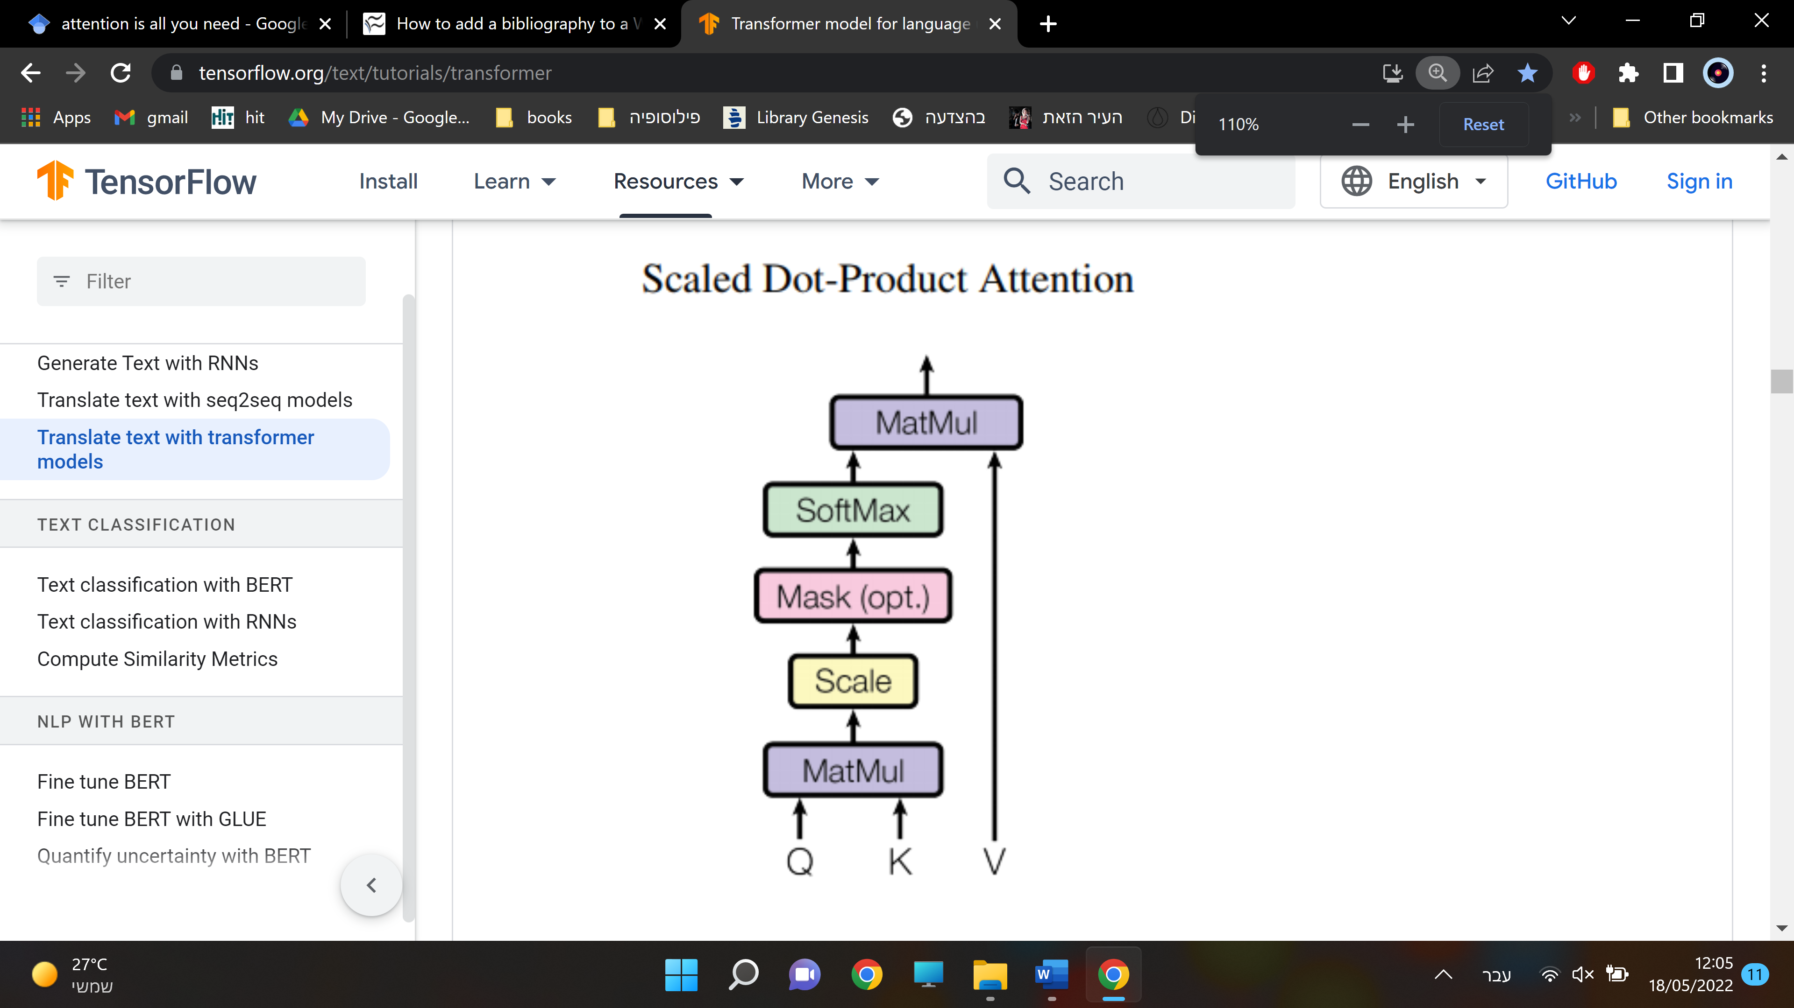
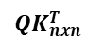
אלגוריתם "תשומת הלב".
nxd
$$QK_{nxn}^{T}$$
nxd
nxd
nxd
$$Attention\left(Q,K,V\right)=softmax\left(\frac{QK^{T}}{\sqrt{d}}\right)V$$
n – time samples
d – voxels

Slide 12
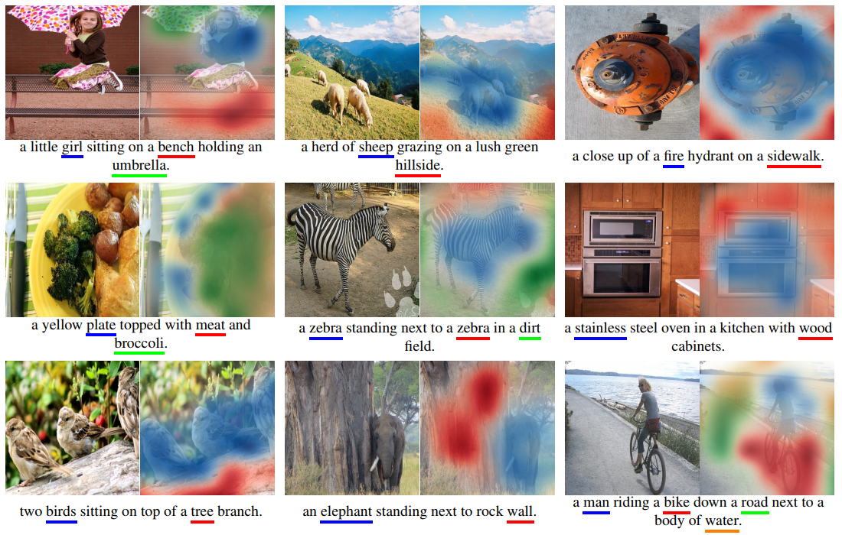
דוגמא לחשיבות הראשים.

Slide 13
יתרונות וחסרונות של המודל החדש.
מספר רב מאוד של מטריצות "תשומת לב"
המודל מורכב מידי ובנוי לבעיות תרגום
יכולת עבודה במקביל אשר מאפשרת למידה מהירה יותר
יכולת עיבוד של מידע לאורך זמן ארוך
מסקנה:
עלינו לפתח מודל חלקי המבוסס על בלוק ה"תשומת לב" אך נותש את רעיון המקודד, מפענח.

Slide 14
04.
תוצאות
תוצאות המודל והסבר שלהם

Slide 15
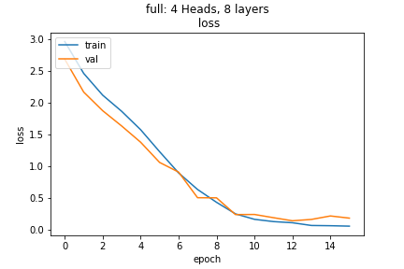
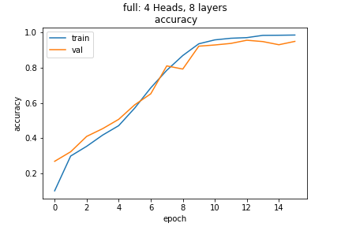
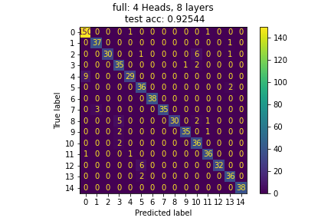
תוצאות שהתקבלו.
התכנסות בריאה של המודל
התאמה בין סט הולידציה לסט האימון מצביע שאין overfitting
קלסיפיקציה מוצלחת על סט המבחן
דיוק המודל עומד על 91%

Slide 16
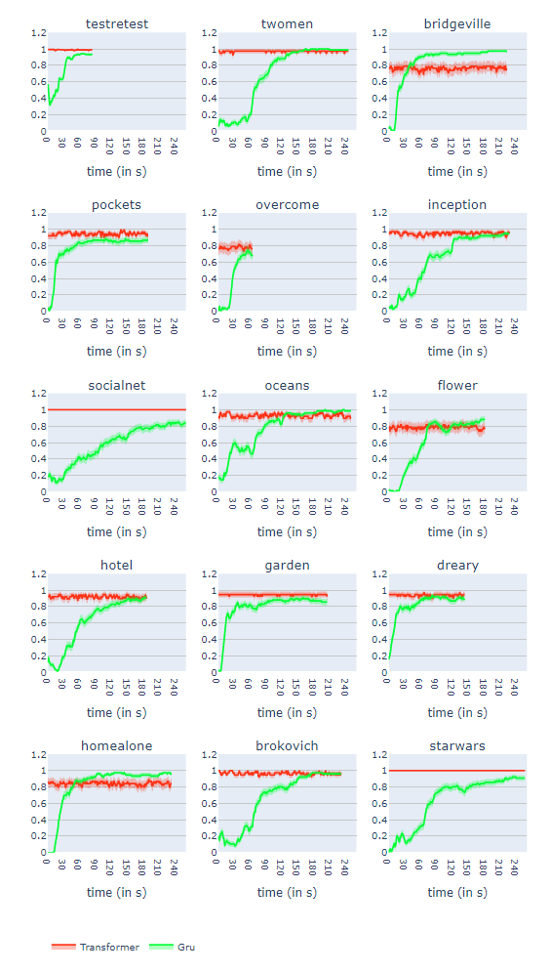
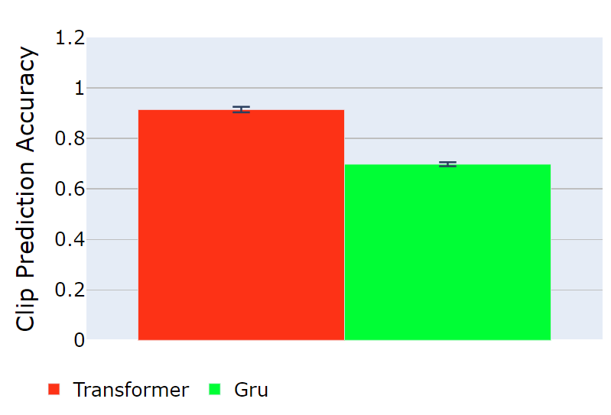
accuracy
תוצאות שהתקבלו.
שיפור בדיוק לעומת מודל GRU
accuracy
התכנסות מהרגע הראשון במודל הטרנספורמר לעומת מודל ה-GRU הישן
accuracy
accuracy
accuracy | model
91% | Transformer
69% | Gru
accuracy

Slide 17
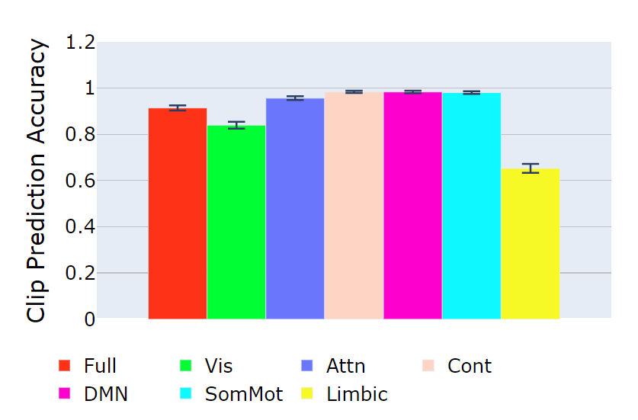
תוצאות שהתקבלו.
יכולת פרידיקציה גבוהה ברשות Cont, DMN, SomMot
יכולות פרדיקציה נמוכות במודל שאומן על המערכת הלימבית
accuracy | model
91% | Full net
83% | Vis
95% | Attn
98% | Cont
98% | DMN
98% | SomMot
65% | Limbic

Slide 18
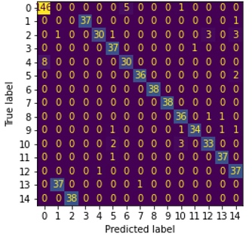
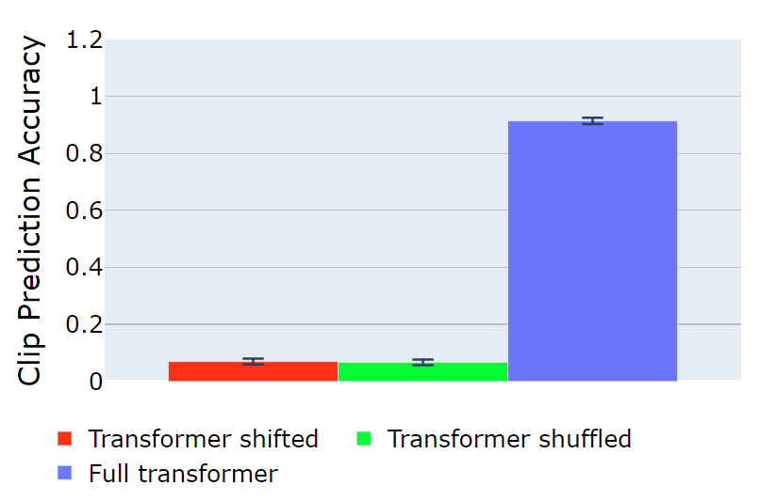
תוצאות שהתקבלו.
המודל לא מתכנס כאשר הוא מקבל מידע לא נכון
המודל מגיב למידע מוזז
Transformers shifted
accuracy | model
91% | transformer
6% | Transformer shifted
6% | Transformer shuffled

Slide 19
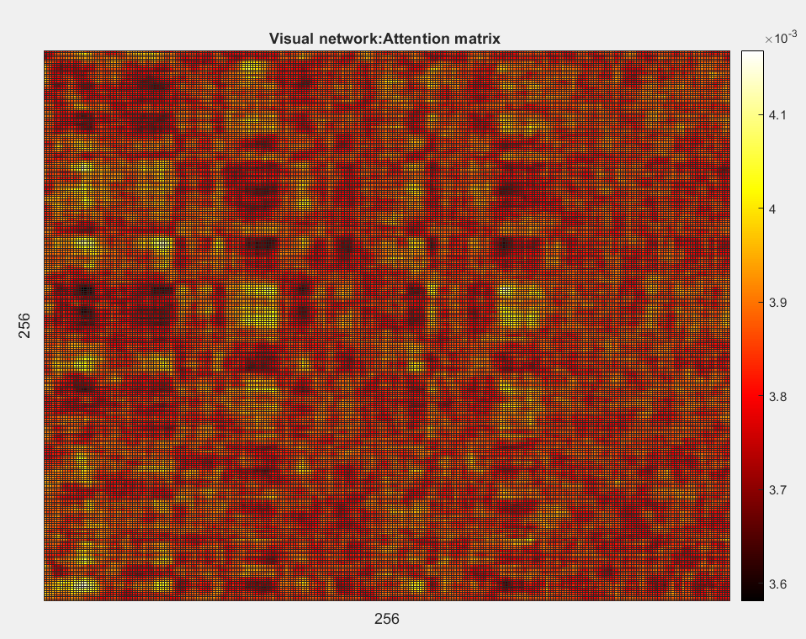
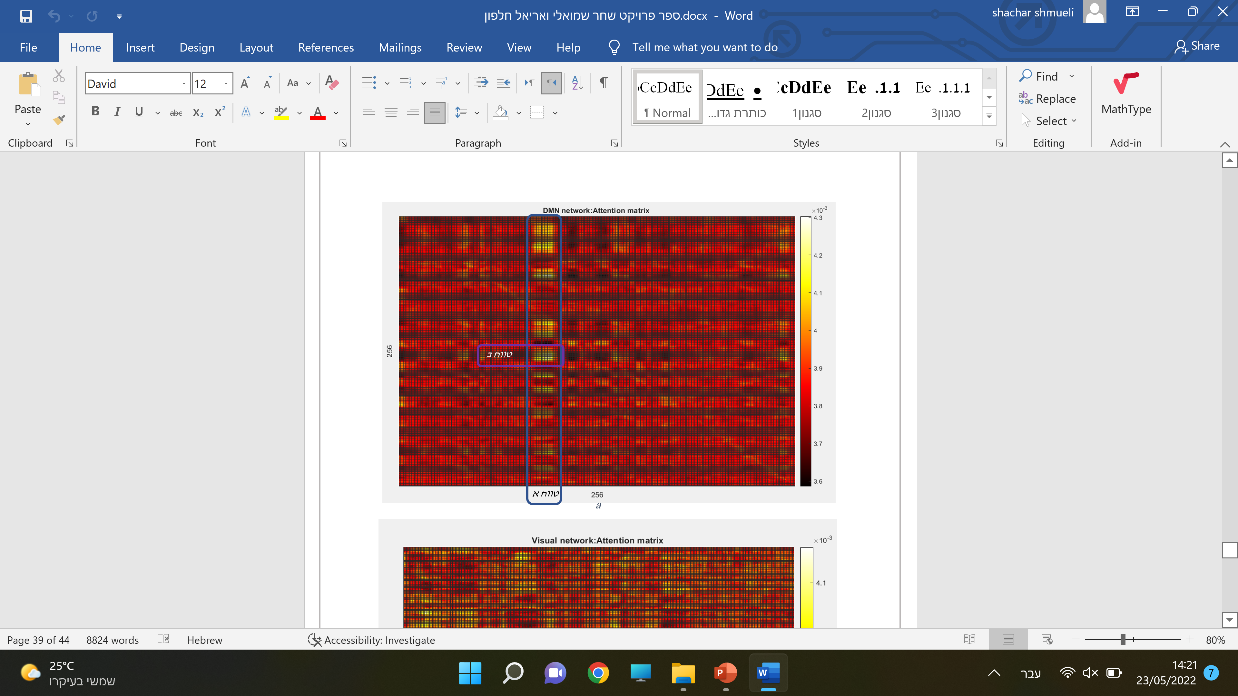
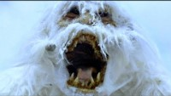
תוצאות שהתקבלו.
sec
הבדלים בין מודלים שהתאמנו על רשתות שונות במוח
התמקדות המודל במקומות בהם ציפינו על פי ידע קודם על אזורים אלו במוח
sec
אי יכולת לעבור על מספר עצום של מטריצות "תשומת לב"
sec
sec

Slide 20
05.
מסקנות
המסקנות שלנו מהמודל והמלצות להמשך מחקר

Slide 21
מסקנות.
המלצות להמשך מחקר:
שימוש במודל הטרנספורמר המלא להסקת מסקנות על תקשורת בין רשתות שונות במוח.
שילוב הטרנספורמר עם שיטות auto-encoder
מסקנות:
המודל מאפשר קלסיפיקציה בדיוק גבוהה ועל כן ניתן לראות שהוא מצליח לנתח את הפעילות המוחית.
מטריצות "תשומת הלב" מראות הבדלים בין מודלים שאומנו על רשתות שונות במוח ועל כן ככל הנראה יכולות להצביע על הפעילות השונה של הרשתות השונות במוח.
מהתוצאות ניתן לראות שקיימת אינדיקציה לפוטנציאל לשימוש במודל הטרנספורמר כמודל לחקירת פעילות המוח.

Slide 22
תודה רבה.
Git - https://github.com/Shacharshm/Final_Project.git

